Slide 1
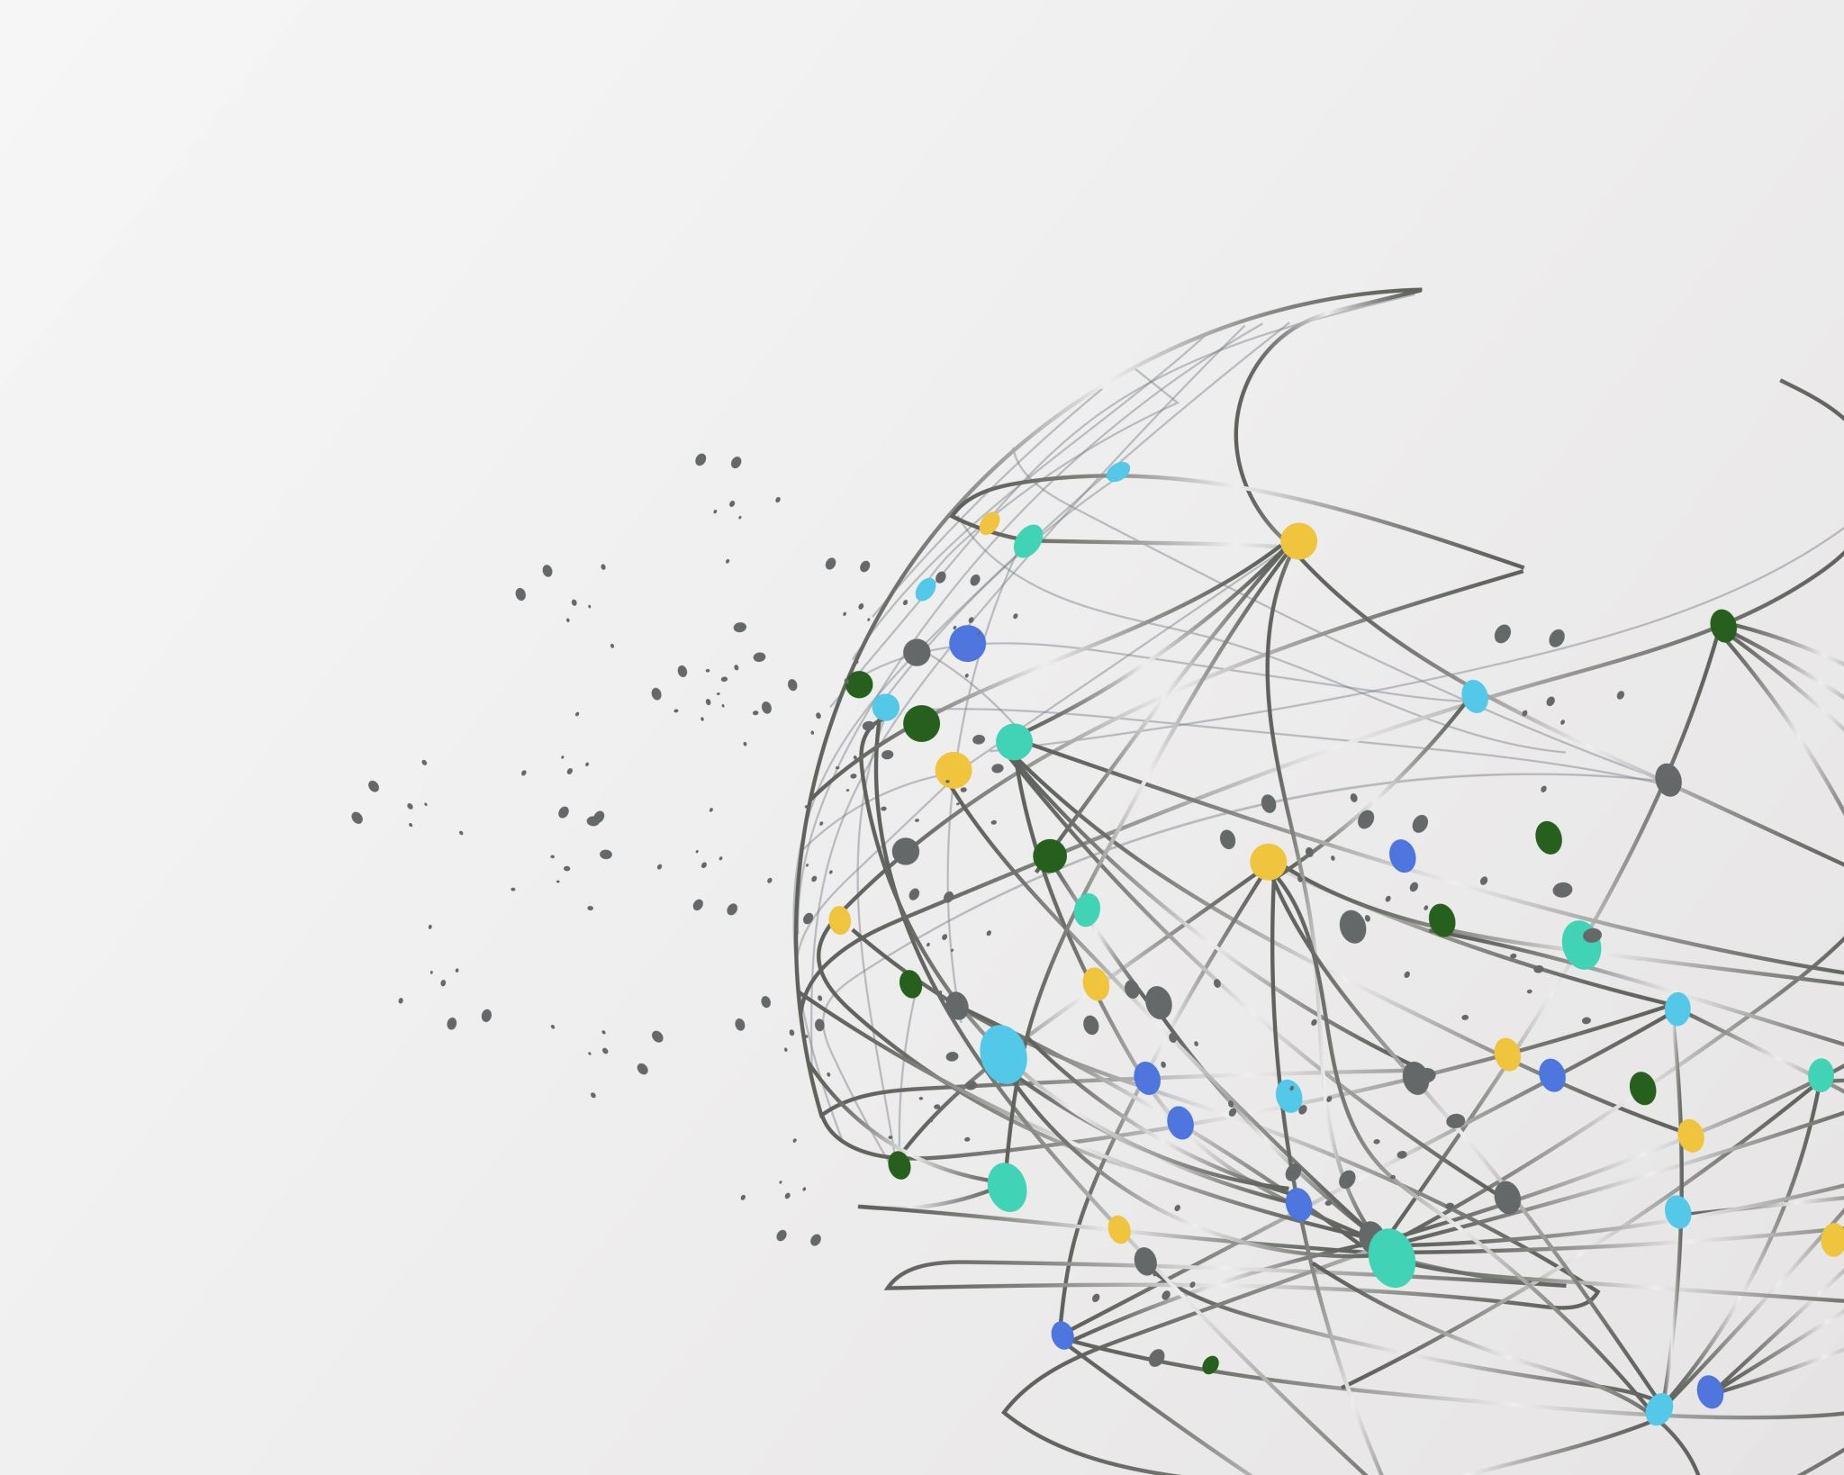
波动生息与雪球结构
国元证券创新金融部
2024.07

Slide 2
目录
什么是波动生息
什么是雪球（外部）
雪球挣什么钱：论雪球三赚
机构与高净值个人客户业务如何对接（外部）

Slide 3
什么是波动生息
投资策略要点
LONG GAMMA /高抛低吸
在下跌中逐步加仓，上涨时逐步减仓
采用既定的投资策略，如网格交易法或者雪球对冲模型，来计算初始以及需要增减的仓位，以投资目标导向-预期的收益率以及亏损限额-来指导仓位变化
无需预测未来是上涨还是下跌
在下跌中逐步加仓
投资净值曲线
挂钩资产价格曲线
持仓份额
在上涨中减仓

Slide 4

雪球结构概述
一、场外衍生品概述
雪球结构（Snowball）是一类可自动赎回结构化产品。
雪球结构的收益强烈依赖于其挂钩资产的价格路径，具有敲入与敲出的双障碍特性。
其是在提供一定程度下跌保护的同时表达温和看涨的观点。
只要挂钩标的资产价格不发生大跌，其持有期限越长获利就越高。
二、监管、法律及格局
三、互换、远期
四、场外期权
1、场外期权产品
（一）欧式香草期权
（二）常见欧式香草期权组合
（三）鲨鱼鳍
（四）欧式二元&美式二元
（五）自动赎回二元
（六）雪球结构
（七）凤凰
（八）FCN
附录
2、场外期权风险
自动赎回
下跌保护
约定一系列观察日（如按月观察），在观察日当天标的资产价格满足一定条件（如大于某个约定的价格），则触发自动赎回，产品提前结束。
这一系列观察日，称之为敲出观察日，约定的价格（如相对期初价格的103%），即敲出障碍价格。
约定一个较低的价格（如相对期初价格的80%），只要在存续期间，标的资产价格不低于该价格，投资者就可以获得较高的投资回报，该价格即敲入障碍价格。
五、应用及业务开展

Slide 5
经典雪球——情景分析图
（1）到期前敲出（无论是否发生过敲入）：客户盈利
一、场外衍生品概述
在敲出观察日，标的资产价格>= 敲出障碍价格，视作发生敲出事件，触发自动赎回，获得相应期限的敲出票息 ：敲出票息×实际存续天数/365 × 名义本金。
敲出具有优先级，只要敲出就获得敲出票息，不管是否敲入过。
二、监管、法律及格局
标的价格
三、互换、远期
非敲出观察日
四、场外期权
敲出障碍105%
1、场外期权产品
（一）欧式香草期权
（二）常见欧式香草期权组合
（三）鲨鱼鳍
（四）欧式二元&美式二元
（五）自动赎回二元
（六）雪球结构
（七）凤凰
（八）FCN
附录
2、场外期权风险
时间
期初价格100%
敲入观察日（每日）/ 敲入障碍价格
敲入障碍
70%
敲出观察日（每月）/ 敲出障碍价格
上图两种情景，均在敲出观察日敲出，本金无亏损，客户收回全部预付金。
实际存续时长215天，客户获得【9%×（215/365）×10000万=530.13万】的敲出票息。
五、应用及业务开展

Slide 6
经典雪球——情景分析图
（2）未发生敲出且未发生敲入持有至到期：客户盈利
一、场外衍生品概述
二、监管、法律及格局
标的价格
存续期间，从未发生过敲入，也未发生过敲出：到期获得红利票息，一般和敲出票息一致。
三、互换、远期
四、场外期权
敲出障碍105%
1、场外期权产品
（一）欧式香草期权
（二）常见欧式香草期权组合
（三）鲨鱼鳍
（四）欧式二元&美式二元
（五）自动赎回二元
（六）雪球结构
（七）凤凰
（八）FCN
附录
2、场外期权风险
时间
期初价格100%
敲入观察日（每日）/ 敲入障碍价格
敲入障碍
70%
敲出观察日（每月）/ 敲出障碍价格
上图情景，未发生敲出且未发生敲入持有至到期，本金无亏损，客户收回全部预付金。
客户获得【9%×10000万=900万】的红利票息。
五、应用及业务开展

Slide 7
经典雪球——情景分析图
（3）期间发生敲入且持有到期：客户可能亏损
一、场外衍生品概述
二、监管、法律及格局
标的价格
存续期间，标的资产价格<=敲入障碍价格，视作发生敲入事件；
如到期仍未发生敲出，则有可能面临本金亏损。
敲入观察日（每日）/ 敲入障碍价格
三、互换、远期
敲出观察日（每月）/ 敲出障碍价格
四、场外期权
敲出障碍105%
1、场外期权产品
（一）欧式香草期权
（二）常见欧式香草期权组合
（三）鲨鱼鳍
（四）欧式二元&美式二元
（五）自动赎回二元
（六）雪球结构
（七）凤凰
（八）FCN
附录
2、场外期权风险
时间
期初价格100%
亏损40%
敲入障碍
70%
上图情景期间敲入且到期未敲出，本金亏损，客户无法收回全部预付金，亏损【40%*10000万=4000万】。
综上，客户持标的温和看涨观点，购买雪球产品，赌指数不会跌到敲入线下。且雪球产品客户胜率高，大跌的发生是一个小概率事件。但是小概率的事情不代表不会发生，如2024年初，A股大盘崩溃式下杀，导致很多雪球产品挂钩的指数跌破敲入点位，客户需承担亏损。
五、应用及业务开展

Slide 8
凤凰结构概述
一、场外衍生品概述
主要卖点
主要风险点
二、监管、法律及格局
敲入未敲出
三、互换、远期
按月付息
自动赎回
四、场外期权
凤凰结构（Phoenix）：会约定一个票息障碍（如80%），只要在存续期间，派息观察日（按月观察）的标的资产价格大于等于该水平，投资者就可以获得对应的月度票息。
同雪球结构类似，凤凰结构会设定一个按月观察的敲出障碍价格（100%+，亦可约定锁定期，锁定期内不作敲出观察），当在敲出观察日，价格大于或等于敲出障碍价格时，产品将提前结束。
同雪球结构类似，存在每日观察的敲入障碍（如80%）。存续期间产品如果发生敲入，且到期并未敲出，投资者可能面临亏损（已支付的票息不计），有可能会损失一部分期初预付金，损失幅度一般和指数跌幅相当。
1、场外期权产品
（一）欧式香草期权
（二）常见欧式香草期权组合
（三）鲨鱼鳍
（四）欧式二元&美式二元
（五）自动赎回二元
（六）雪球结构
（七）凤凰
（八）FCN
附录
2、场外期权风险
五、应用及业务开展

Slide 9
经典凤凰——情景分析图
（1）到期前敲出（无论是否发生过敲入）
一、场外衍生品概述
敲出观察锁定期内，依旧进行票息观察。
票息观察日，标的价格低于票息障碍，本月无票息。
票息观察优先于敲出观察，即敲出观察日敲出也支付该月票息。
票息观察日（每月）
二、监管、法律及格局
敲出观察日（每月）
三、互换、远期
标的价格
敲入观察日（每日）
四、场外期权
敲出障碍103%
1、场外期权产品
（一）欧式香草期权
（二）常见欧式香草期权组合
（三）鲨鱼鳍
（四）欧式二元&美式二元
（五）自动赎回二元
（六）雪球结构
（七）凤凰
（八）FCN
附录
2、场外期权风险
期初价格100%
时间
敲入障碍/票息障碍
80%
实际存续6个月，收取了5段月息，存续期间累计月息收益【1%*5=5%】，按月收取;
虽然发生了敲入，但到期前敲出了，本金无亏损，收回全部预付金，客户实际投资收益为5%。
五、应用及业务开展

Slide 10
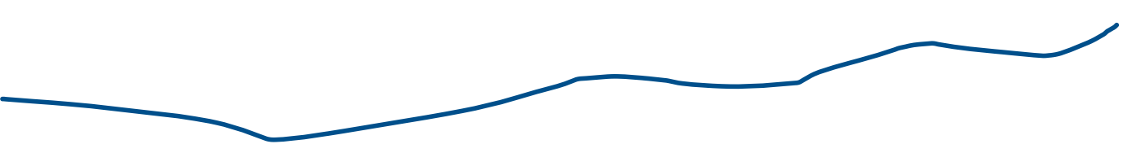
经典凤凰——情景分析图
（2）未发生敲出且未发生敲入持有至到期
一、场外衍生品概述
票息观察日（每月）
敲出观察日（每月）
二、监管、法律及格局
标的价格
敲入观察日（每日）
三、互换、远期
四、场外期权
敲出障碍103%
1、场外期权产品
（一）欧式香草期权
（二）常见欧式香草期权组合
（三）鲨鱼鳍
（四）欧式二元&美式二元
（五）自动赎回二元
（六）雪球结构
（七）凤凰
（八）FCN
附录
2、场外期权风险
期初价格100%
时间
敲入障碍/票息障碍
80%
实际存续至期末，收取了12段月息，累计月息收益【1%*12=12%】，按月收取;
本金无亏损，收回全部预付金，客户实际投资收益为12%。
五、应用及业务开展

Slide 11
经典凤凰——情景分析图
（3）期间发生敲入且持有到期
一、场外衍生品概述
票息观察日（每月）
二、监管、法律及格局
敲出观察日（每月）
标的价格
敲入观察日（每日）
三、互换、远期
敲出障碍103%
四、场外期权
1、场外期权产品
（一）欧式香草期权
（二）常见欧式香草期权组合
（三）鲨鱼鳍
（四）欧式二元&美式二元
（五）自动赎回二元
（六）雪球结构
（七）凤凰
（八）FCN
附录
2、场外期权风险
时间
期初价格100%
-8%
敲入障碍/票息障碍
80%
实际存续至期末，收取了10段月息，累计月息收益【1%*10=10%】，按月收取;
由于发生敲入，到期时标的指数相对期初价格下跌8%，客户承担8%的亏损，到期实际返还【100%-8%=92%】的名义本金；客户实际投资损益为【10%-8%=2% 】（未计入时间价值） 。
五、应用及业务开展

Slide 12
经典凤凰——情景分析图
（4）可能的最差情形：发生敲入且长期震荡于票息障碍下方
一、场外衍生品概述
票息观察日（每月）
敲出观察日（每月）
二、监管、法律及格局
标的价格
敲入观察日（每日）
三、互换、远期
敲出障碍103%
四、场外期权
1、场外期权产品
（一）欧式香草期权
（二）常见欧式香草期权组合
（三）鲨鱼鳍
（四）欧式二元&美式二元
（五）自动赎回二元
（六）雪球结构
（七）凤凰
（八）FCN
附录
2、场外期权风险
期初价格100%
时间
-25%
敲入障碍/票息障碍
80%
实际存续至期末，收取了1段月息，累计月息收益【1%*1=1%】，按月收取;
由于发生敲入，到期时标的指数相对期初价格下跌25%，客户承担25%的亏损，到期实际返还【100%-25%=75%】的名义本金；客户实际投资损益为【1%-25%=-24% 】（未计入时间价值） 。
五、应用及业务开展

Slide 13
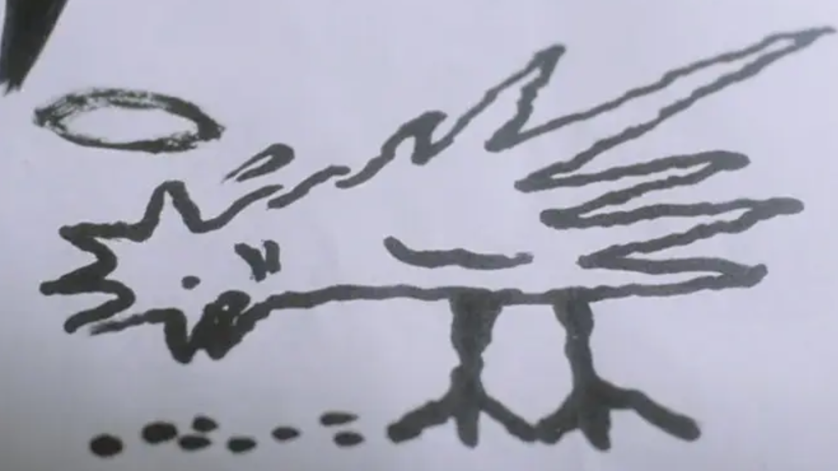
国元凤凰展翅歌
一、场外衍生品概述
二、监管、法律及格局
月月付息是凤凰，
敲入不怕全泡汤。
敲出虽然有锁定，
锁定期内付息忙。
敲入在下决收益，
敲出在上定时长。
票息稳健有保障，
凤凰展翅梦飞翔！
三、互换、远期
四、场外期权
1、场外期权产品
（一）欧式香草期权
（二）常见欧式香草期权组合
（三）鲨鱼鳍
（四）欧式二元&美式二元
（五）自动赎回二元
（六）雪球结构
（七）凤凰
（八）FCN
附录
2、场外期权风险
五、应用及业务开展

Slide 14
雪球赚什么钱？
雪球三赚
1，波动生息：通过高抛低吸来赚取波动收益
2，股指期货贴水收益
3，保证金投资收益
现货指数
股指期货
100%名义本金的保证金
起息日
股指期货交割日
目前中证1000/中证500的股指期货相对现货长期贴水，为雪球投资者提供了额外的收益来源，票息贴水贡献超过5%，但由于期限错配等问题，基差也有可能不如预期收敛，也可能面临亏损
不同的卖方——对冲机构——资金成本，投向有差异。资源禀赋的差异导致不同机构对不同的结构报价有较大差异。资金收益一项也有可能面临不及预期的风险。
行情持续低迷，波动亦可能不如预期。
盈亏同源
股指期货的保证金机制，实际对冲占资较少
剩余保证金用来投资理财赚取稳健的资金收益

Slide 15
衍生品专员如何开展业务：锁定目标客户
客户类型 |  | 交易目的
金融 产品 | 商业银行及子公司、证券公司及子公司、期货公司及子公司、基金子公司管理的各类资产管理计划以及私募基金产品 | 管理人主要以募集资金，通过期权实施投资风险管理，有效控制基金资产的净值波动和回撤。 如私募基金有发行相关产品、市值管理、增加收益、策略对冲等需求。
法人 机构 | 包括投资公司、工商企业、上市公司等非持牌专业机构投资者 | 主要以自有资金，通过场外期权进行大宗商品、权益类标的价格套保； 优化和管理基础股权持仓风险； 控制资产配置产生的风险； 优化和增强存量资产的持仓收益等。
金融 机构 | 商业银行 | 通过购买场外期权来设计和构造各种浮动收益挂钩理财产品，满足银行理财客户的财富管理和资产配置需求等。如结构化存款产品。
 | 证券公司 | 自营期权交易，管理自营持仓风险，二级交易商背对背对冲等。
 | 期货公司及风险管理公司 | 参与挂钩大宗商品期货合约的期权交易，也参与少量权益类期权交易。 实践中也会采取向证券公司买入或卖出期权的方式，实现风险对冲。
一、场外衍生品概述
二、监管、法律及格局
三、互换、远期
四、场外期权
五、应用及业务开展
1、专员如何开展业务
2、其他业务应用

Slide 16

衍生品专员如何开展业务：挖掘客户需求
一、场外衍生品概述
挂钩标的选择体现了投资者的市场阅读能力
二、监管、法律及格局
客户需求
三、互换、远期
选择合适的敲入价敲出价体现了投资者的风险偏好
四、场外期权
五、应用及业务开展
选择不同的票息结构体现了投资者的收益预期
1、专员如何开展业务
2、其他业务应用

Slide 17
衍生品专员如何开展业务：询价交易流程
一、场外衍生品概述
场外期权询报价定制流程
二、监管、法律及格局
三、互换、远期
确认意向
询价
SAC签署备案
锁价
入金
交易
四、场外期权
1
2
3
4
5
6
五、应用及业务开展
1、专员如何开展业务
2、其他业务应用
锁定目标客户
确认交易意向
初步确定结构要素，
向创新金融部进行询价
（场外期权模板）
SAC协议签署（约2周，最快3天左右），备案完成后次日方可交易
邮件锁价，双方签署交易确认书
确认打款后可交易
提醒客户交易

